Slide 1
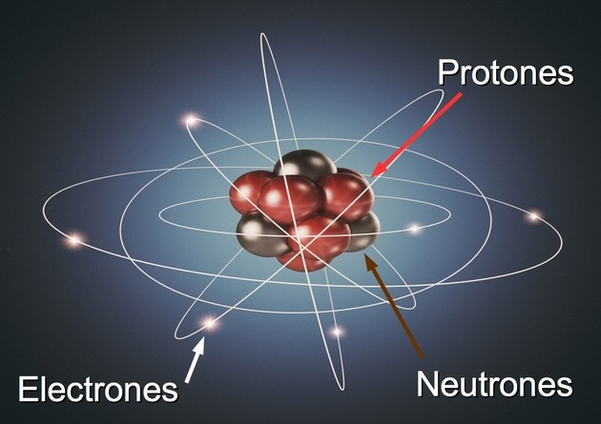
Estructura Electrónica de los Átomos

Slide 2

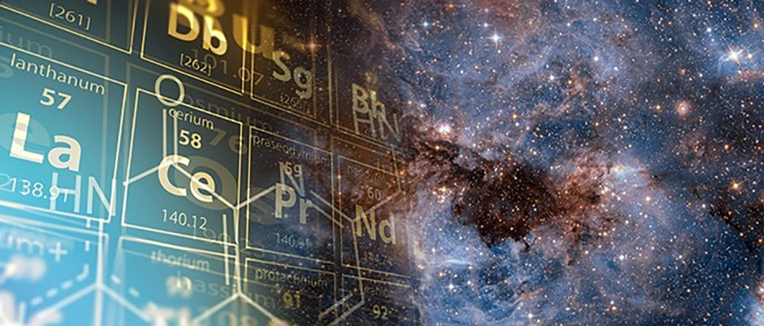
Pongámonos en contexto para entender mejor lo que veremos hoy. Estamos cursando Química. Sabemos que todo el universo está formado por materia y energía. Pero…, ¿qué estudia la Química? “La Química estudia composición, propiedades y transformaciones de la materia”

Slide 3

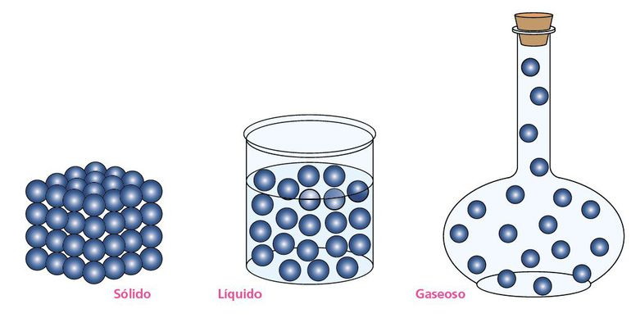
Primera reflexión: “La Química estudia todo el universo” Es así, aunque algo ambicioso como para comenzar. Creería que antes deberíamos hacernos una pregunta: ¿De qué está hecha la materia?

Slide 4
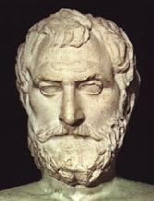
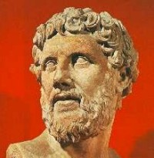
Un poco de historia…
Leucipo
Demócrito
Alrededor del siglo V a.C., el filósofo griego Demócrito desarrolló la “teoría atómica del universo”, que había sido concebida por su mentor, el filósofo Leucipo. Su obra se basó en la convicción de que cualquier sustancia podía dividirse hasta un límite, siendo imposible dividir más allá. De ahí el origen de la palabra átomo (palabra compuesta de origen griego, a: sin, tomos: partes).
En ella postula:
Todo el Universo está hecho de átomos y vacío.
Los átomos son partículas increíblemente pequeñas y por lo tanto invisibles.
Los átomos son indivisibles, indestructibles, eternos y no se pueden modificar.
Hay una inmensa cantidad de átomos diferentes.
Los átomos pueden cambiarse y desagregarse para formar las sustancias que nos rodean.

Slide 5
La propuesta fue realmente muy interesante para la época, pero está claro que tenía una base filosófica. Debieron pasar más de 2000 años para que se propusiera el primer modelo con base científica. Pero… ¿Qué es un modelo atómico?
Tengamos presente que un átomo es algo tan chiquito que no hay aparato que nos permita verlo.
Por eso se emplea un modelo atómico, que no es otra cosa que una representación de cómo sería el átomo y que intenta explicar su estructura.
En base a ese modelo se pueden predecir su comportamiento y propiedades.
Si experimentalmente se confirman esas propiedades el modelo se acepta, sino se lo descarta y se propone uno diferente.

Slide 6
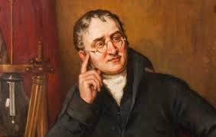
Modelo Atómico de Dalton (1804)
John Dalton (1766-1844)
Físico, matemático, químico y meteorólogo inglés
Primer modelo atómico con bases científicas. El mismo Dalton lo llamó Teoría Atómica

Slide 7
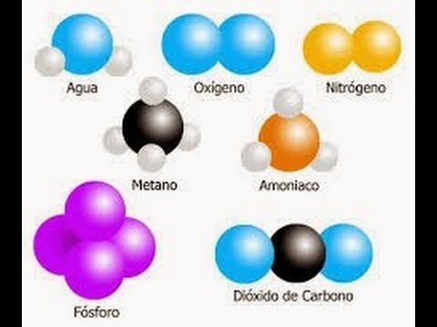
Postulados * La materia está formada por átomos, pequeñas partículas indivisibles que no se pueden crear ni destruir. * Todos los átomos de un elemento tienen la misma masa y propiedades. * Los átomos de diferentes elementos tienen distinta masa y propiedades. * Distintos átomos se combinan entre sí en una relación numérica sencilla y dan lugar a un compuesto, siendo los átomos de un mismo compuesto iguales. * Una reacción química es una reorganización de átomos.
Errores encontrados
Los átomos están formados por partículas subatómicas y son divisibles.
Existen átomos del mismo elemento con diferentes masa (Isótopos).
Existen moléculas formadas por 2 o más átomos del mismo elemento

Slide 8
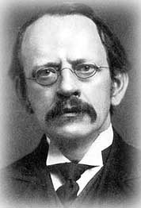
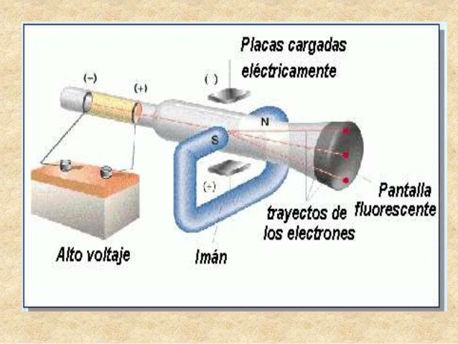
Modelo Atómico de Thomson (1904)
Joseph Jhon Thomson (1856 – 1940)
Físico inglés.
Premio Nobel de Física en 1906.

Slide 9
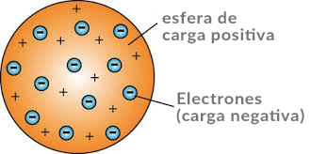
Postulados
Demostró que dentro de los átomos hay unas partículas diminutas, con carga eléctrica negativa, a las que se llamó electrones.
Caracteriza al átomo como una esfera cargada positivamente con electrones incrustados al azar (modelo de pasas)
Errores encontrados
Las fallas en este modelo son la incorrecta distribución de las cargas y que no contempla la regularidad en las propiedades de los elementos que, ya en 1869 había postulado Mendeleiev en su construcción de la Tabla Periódica que veremos a continuación de este tema.

Slide 10
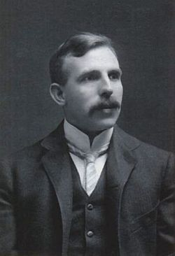
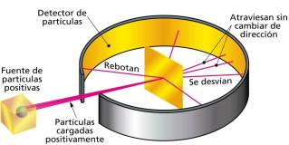
Modelo Atómico de Rutherford (1911) Modelo Planetario
Ernest Rutherford (1871 – 1937)
Físico británico nacido en Nueva Zelanda.
Premio Nobel de Química en 1908.

Slide 11
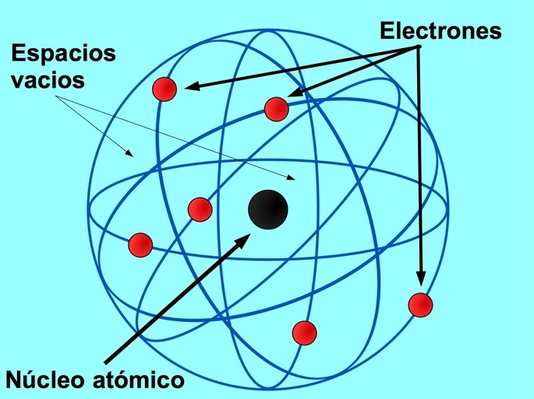
Postulados
El átomo presenta posee un núcleo central muy pequeño donde se concentra la carga positiva y casi toda la masa del átomo.
Alrededor del núcleo giran los electrones de masa muy pequeña (similitud con los planetas girando alrededor del sol, de ahí el nombre recibido por el modelo).
Los átomos son neutros, por lo tanto, poseen la misma cantidad de cargas positivas (protones) y negativas (electrones).
Errores encontrados
No explica como se mantienen unidas las cargas positivas dentro del núcleo.
Contradice la física clásica que dice que si una carga negativa gira en torno de una positiva debería ir emitiendo energía, en consecuencia terminaría cayendo al núcleo.

Slide 12


Hasta aquí hemos contado un poco la historia de la evolución de los modelos atómicos, sin mostrar las experiencias realizadas para que no sea tan extenso. Quien quiera verlas puede buscar en la bibliografía sugerida por la cátedra.
Pero hicimos un alto ahora para indicarles que a partir de aquí presten mucha atención.
El modelo que verán a continuación no es el definitivo, pero tiene postulados muy importantes que aplicaremos reiteradas veces. Son simples y fundamentales para la interpretación de la distribución de electrones en el átomo que es lo que nos está interesando en este momento.

Slide 13
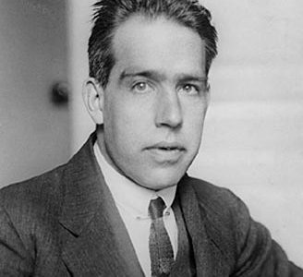
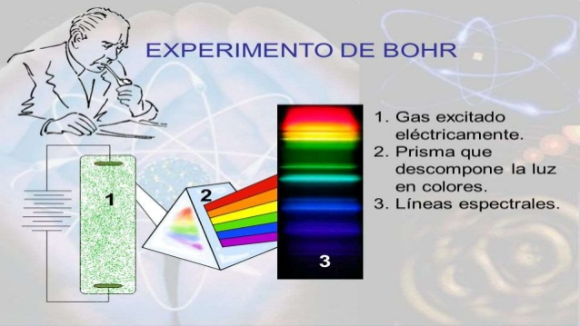
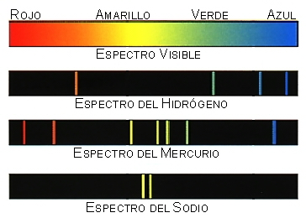
Modelo Atómico de Bohr (1913)
Niels Bohr (1871 – 1937)
Físico danés.
Premio Nobel de Física en 1922.
Cuando se calienta un sólido o se produce una descarga eléctrica a través de un gas hay una emisión de luz , al hacerla pasar a través de un prisma produce un espectro discontinuo que consta de líneas o rayas emitidas a longitudes de onda específicas.
Cada elemento posee un espectro que lo identifica.

Slide 14

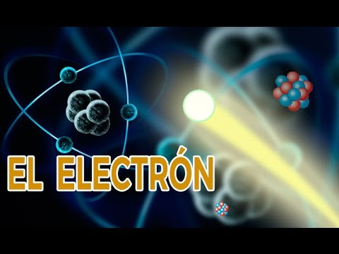
Para entender la experiencia realizada por Bohr deberíamos explicar la naturaleza dual de la luz, la cual dice que la luz se comporta como una onda electromagnética y como partícula simultáneamente. Al igual que el electrón!!!!!!!
Sería demasiado extenso para resumirlo aquí, así que vayamos directamente a las conclusiones que es lo más importante…

Slide 15
Postulados
Tomando que en un átomo los electrones giran alrededor del núcleo, Bohr propuso:
El electrón sólo puede moverse a cierta distancia (radio) del núcleo, lo que determina una órbita o nivel de energía. Una órbita es una trayectoria circular bien definida alrededor del núcleo.
Mientras se encuentre en una órbita, el electrón no libera ni absorbe energía; por esto se conoce a las órbitas como estacionarias (o permitidas). En una órbita, la energía permanece constante. Esto contradice la física clásica, justamente Bohr afirma que la misma no se cumple a nivel subatómico.
Cuando se le entrega energía suficiente a un átomo, el electrón puede absorberla y pasar a una órbita de mayor radio y mayor energía. En este caso, se dice que el electrón está en estado excitado. Cuando los electrones de un átomo no están excitados, el átomo se encuentra en estado fundamental.
Cuando un electrón pasa de una órbita más alejada del núcleo a otra más cercana entonces libera o emite energía en forma de fotón (una cantidad pequeña y determinada de energía).
Para pasar de una órbita a otra, el electrón debe absorber o emitir una cantidad de energía igual a la diferencia de energía entre un nivel y el otro. Si pasa de un nivel inicial ( con una cantidad de energía Ei ) a otro final ( con otra cantidad de energía Ef ), la diferencia ( ∆E ) se calcula como ∆E = Ef - Ei . El electrón sólo puede hallarse en alguna de las órbitas y no en los espacios entre ellas. A las órbitas se las designa con el número cuántico n, que toma los valores: 1, 2, 3, 4, 5, 6 y 7. Cuanto más alejada del núcleo, más energía tiene la órbita.
El valor de ∆E entre dos capas sucesivas (entre 2 y 1; entre 3 y 2; entre 4 y 3; etc.) es cada vez menor, ya que la separación entre las órbitas es cada vez menor.

Slide 16
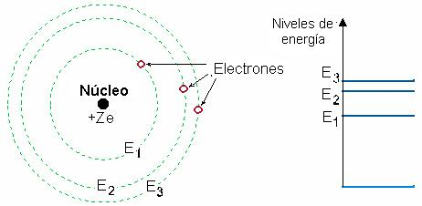

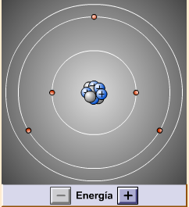
Por lo tanto las líneas que se veían en la experiencia de Bohr, provienen del movimiento del electrón desde un nivel de energía mayor a otro menor.
El modelo atómico de Bohr también tuvo que ser ampliado al no poder explicar los espectros de átomos más complejos. Sólo servía para el átomo de hidrógeno.
Las nuevas ideas sobre el átomo están basadas en la mecánica cuántica, que el propio Bohr contribuyó a desarrollar.

Slide 17
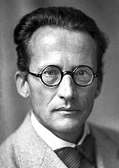
Modelo Atómico Actual(1926) Modelo Orbital
Muchos de los grandes científicos de la época participaron en el desarrollo de este modelo, entre otros podemos mencionar a Max Planck, Louis deBroglie, Albert Einstein, Paul Dirac, Niels Bohr, Wolfgang Pauli, Max Born, Erwin Schrödinger, WernerHeisenberg.
Es un modelo de gran complejidad matemática.
Schrödinger describe el movimiento de los electrones como ondas estacionarias.
Postula que los electrones se mueven constantemente, es decir, no tienen una posición fija o definida dentro del átomo.
Se abandona el concepto de ORBITA. No hay posición definida (órbita) sino que existe una probabilidad de encontrar al electrón en una región determinada alrededor del núcleo.
Erwin Rudolf Josef Alexander Schrödinger (1887 – 1961)
Físico y filósofo austríaco, nacionalizado irlandés.
Premio Nobel de Física en 1933.

Slide 18
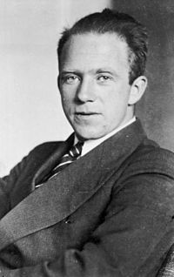
Principio de Incertidumbre de Heisenberg:
Es imposible determinar con exactitud la posición y la velocidad de un cuerpo
(cuando se efectúa una medición se produce una interacción con el objeto a medir por lo que se produce algún cambio en la magnitud medida).
Por lo tanto no es posible determinar una trayectoria como propone Bohr si al mismo tiempo quiero medir su energía o su velocidad.
Werner Karl Heisenberg (1901 – 1976)
Físico teórico alemán.
Para estimar la posición del electrón se realiza un tratamiento matemático complejo que da por resultado una “ecuación de onda” de cuya resolución surgen los números cuánticos n - l - m – spin que sirven para describir cada uno de los electrones de un átomo. Cabe destacar que, para los electrones de un mismo átomo, la combinación de estos 4 números nunca es la misma.

Slide 19
Ya casi llegamos a lo último que será muy sencillo y sumamente importante.
Pero veamos previamente el significado de esos 4 números cuánticos.
Los electrones están distribuidos en niveles de energía estacionaria o fija. El equivalente a las órbitas que proponía Bohr. El nivel de energía en que se encuentra el electrón me lo determina el Número Cuántico Principal “n”
Cada nivel de energía está formado por uno o más subniveles. El Número cuántico Azimutal “l” determina el subnivel y la forma del orbital.
Un subnivel de energía consta de uno o más orbitales o nubes electrónicas. El Número Cuántico Magnético “m” me da esta información.
Un orbital o nube electrónica se llena con dos electrones con rotación contraria, es decir, distinto número de spin. Número Cuántico Spin “s”.

Slide 20
Hicimos mención de Orbitales, pero ¿qué es un ORBITAL?
Es la zona alrededor del núcleo donde la probabilidad de encontrar al electrón es máxima.
Para representarnos el concepto de probabilidad imaginemos poder tomar fotografías de un electrón en movimiento alrededor del núcleo y con una energía especifica.
Al superponer estas fotografías en la que el electrón aparece como un pequeño punto, el resultado daría una nube de puntos.
La densidad de puntos en una dada región del espacio estaría representando la probabilidad de encontrar al electrón en dicha región.

Slide 21
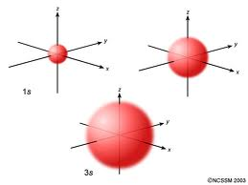
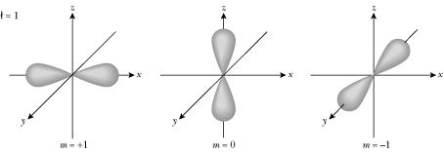
Existen distintas formas de esta densidad de puntos que se simbolizan con letras s-p-d-f y además estas formas pueden tener distintas orientaciones.
El orbital “s” es esférico, por ende tiene una única orientación posible.
El orbital “p” tiene tres orientaciones,

Slide 22
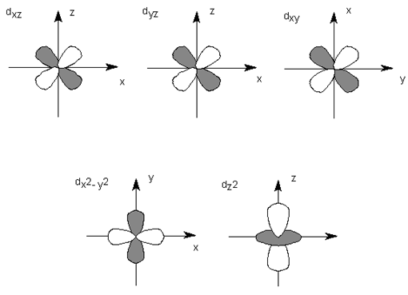
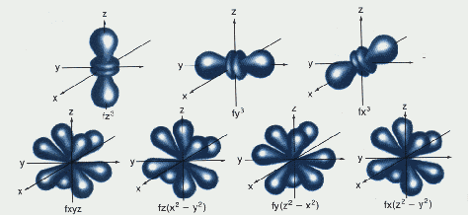
El orbital “d” tiene cinco orientaciones
El orbital “f” tiene siete orientaciones

Slide 23
En general al ORBITAL lo vamos a simbolizar con un número y una letra.
El número caracteriza al NIVEL energético en el cual se encuentra el orbital (n=1,2,3,4,…)
que esta relacionado con la distancia al núcleo del electrón
(a > n > distancia)
y con la energía y tamaño del orbital
(a > n > energía > tamaño del orbital)
Para orbitales con igual n el orden de energía creciente es s<p<d<f.

Slide 24
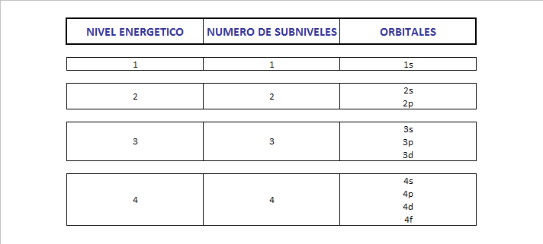
Los niveles electrónicos están divididos en subniveles y el número de subniveles es igual al valor de n de ese nivel.
Cada orbital acepta como máximo dos electrones. Así:
el orbital s se completa con dos electrones,
los tres orbitales p con seis electrones,
los cinco orbitales d con diez electrones y
los siete orbitales f con catorce electrones.

Slide 25
CONFIGURACION ELECTRÓNICA
Es la expresión que indica la distribución de los electrones en los orbitales.
Los orbitales ocupados son aquellos que hacen mínima la energía del átomo, que coincide con su máxima estabilidad.
En base a lo dicho podríamos pensar que primero se ocupa el primer nivel, luego el segundo y así sucesivamente, y dentro de cada nivel primero el orbital s, luego el p, el d y finalmente le f.
Pero hay una complicación. Habíamos dicho que la diferencia entre los niveles cada vez era más pequeña y se terminan superponiendo.
Se acepta que el orden de ocupación que hace mínima la energía del átomo y coincide con el estado fundamental es:
1s-2s-2p-3s-3p-4s-3d-4p-5s-4d-5p-6s-4f-5d-6p-7s-5f-6d-7p-…
Pero entonces, ¿me tengo que aprender ese orden de memoria?
NO!!!!! Aquí viene el método salvador que nos hará esto muy sencillo…

Slide 26
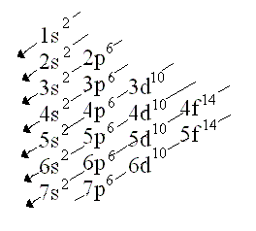
Para no recordar de memoria este orden de llenado se utiliza la
Regla de las Diagonales.
De este modo, para determinar la configuración electrónica de un elemento, debemos agregar los electrones ubicándolos según nos dicen las flechas. Cada vez que termina una, empezamos con la siguiente. Con eso y recordando cuantos electrones entran como máximo en cada orbital podemos escribir la configuración que deseemos.

Slide 27
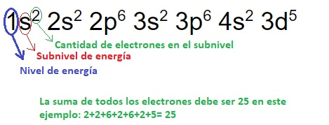
Ejemplo:
Escribamos la CE del Mn (Z = 25)
Z es el número de protones y , al ser un átomo neutro, el número de electrones debe ser el mismo, con lo que escribiremos una configuración para 25 electrones

Slide 28
CONFIGURACION ELECTRÓNICA EXTERNA
Existe una correspondencia entre las propiedades químicas de un elemento y su configuración electrónica.
La CONFIGURACION ELECTRONICA EXTERNA (CEE) es la configuración correspondiente a los electrones más alejados del núcleo, involucrados en las reacciones químicas. Los e⁻ de niveles interiores no intervienen en dichos procesos.
Para determinar la CEE se escribe la CE y se eliminan de ella los electrones internos que son los anteriores a aquéllos que aparecen por primera vez en el nivel más alto. Si hay electrones ubicados en orbitales d o f intermedios completos deben eliminarse.
Ejemplos:
CE (Ca) : 1s²-2s²-2p⁶-3s²-3p⁶-4s² CEE(Ca) : 4s²
CE(Br) : 1s²-2s²-2p⁶-3s²-3p⁶-4s²-3d¹⁰-4p⁵ CEE (Br) : 4s²-4p⁵

Slide 29
Con esto terminamos la parte correspondiente a Estructura Electrónica.
En la diapositiva anterior tenés dos ejemplos de cómo escribir las Configuraciones Electrónicas (CE).
Es importante que lo practiques. Te sugiero elijas números del 1 al 100 y las escribas. Puedes luego corroborar en la tabla periódica si las has escrito bien, allí aparecen, aunque vas a notar que el orden no es el mismo ya que allí están según niveles de energía. Ya hablaremos de ello más adelante.
Al comienzo dijimos todo lo que podía llegar a estudiar la Química. En cada uno de los próximos temas que vayas viendo comprenderás la importancia de conocer este distribución de electrones.
Ya en el tema siguiente verás que las propiedades de cada elemento y su ubicación en la Tabla Periódica están relacionadas con esto. Luego comprenderás la necesidad de los elementos de combinarse entre sí para formar las sustancias. Por qué y cómo lo hacen. Más adelante irás entendiendo las propiedades de las sustancias y así, desde lo más pequeño hasta lo macroscópico. Todo gracias a saber la distribución de los electrones en el átomo de un elemento.

